Slide 1
Classes comodales au collège Dawson
Anne-Laure-Teichet
Professeure au département de français
Membre de la communauté de pratique en enseignement à distance
Hiver 2021

Slide 2
2 articles publiés dans Profweb
Le rôle de l'assistant dans la classe comodale
Date : 13 mai 2021
https://www.profweb.ca/publications/recits/le-roele-de-l-assistant-dans-la-classe-comodale
La classe comodale, une classe sans papier?
Date : 13 mai 2021
https://www.profweb.ca/publications/recits/la-classe-comodale-une-classe-sans-papier

Slide 3
Plan de la présentation
Le contexte d'enseignement
La planification d'un cours
Le rôle de l'assistant
La classe comodale : une classe sans papier?
Avantages et inconvénients de la bimodalité

Slide 4
Le contexte d'enseignement
Cours de français pour élèves avancés
2 cours comodaux par groupe
Majorité des étudiants en distanciel (4 en classe)
Matériel : 2 caméras principales, 4 écrans (projecteur, télévision, ordinateur de la salle et ordinateur portable), souris et clavier sans fil, téléphone
Plateforme : Teams
Distanciation sociale et consignes sanitaires au collège

Slide 5
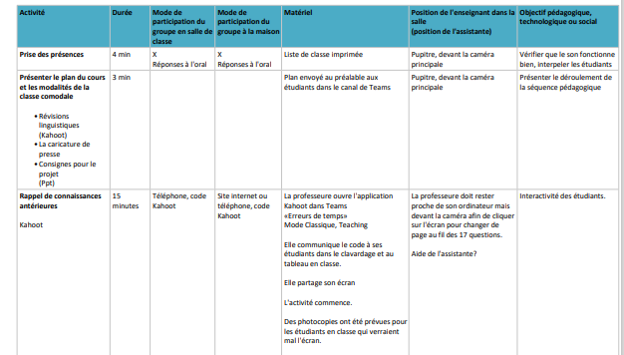
1. La planification du cours comodal
20 heures
de préparation
pour un cours de 1h15
Scénarisation complexe requise

Slide 6
Le contenu
Choix de la compétence et des objectifs pédagogiques
Concevoir des activités essentielles, interactives, variées et familières qui rejoignent les étudiants et les invitent à participer facilement dans les deux modalités.
But : impliquer le plus d'étudiants possible dans les discussions orales ou écrites afin de construire collectivement le savoir malgré les dispositifs technologique et sanitaire.

Slide 7
Le matériel
Salle virtuelle
Utiliser une plateforme et des outils virtuels familiers et accessibles pour le dépôt de documents et les activités
Limiter la manipulation d'outils pour tous
Salle physique
Faire des essais avec l'équipement de la salle
Exploiter la salle de classe physique : tableau, craies; changer la disposition des tables pour les travaux d'équipe; distribuer des photocopies

Slide 8
Déroulement du cours
Scénariser le cours de façon détaillée (Contenu, activités, matériel et déplacements)
Moins de spontanéité et de liberté de mouvement par rapport à un cours en présentiel classique à cause des caméras, des fils et des consignes sanitaires.
Discuter au préalable avec l'assistant pour se répartir les tâches selon les activités ; déterminer le mode de participation des étudiants.
Transmettre aux étudiants le plan du cours, les documents et les consignes (mode de participation aux activités) avant le cours.

Slide 9
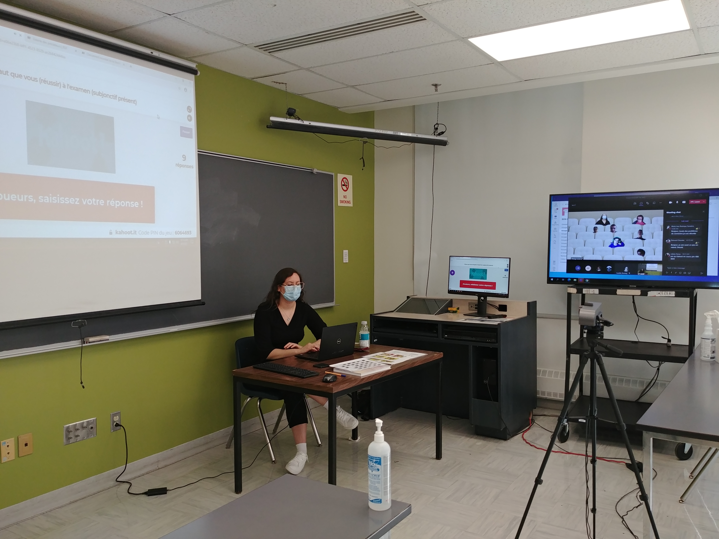
Julieta Torres, technicienne
au laboratoire de langues

Slide 10
2. Le rôle de l'assistant dans la classe comodale
Tâches possibles
Gestion de l'affichage | Caméras, taille des fenêtres, ouverture et fermeture de documents, corrections de partage d'écran
Gestion de la prise de parole | Clavardage, mains levées
Gestion technologique | Installation, qualité du son (en ligne et dans la salle de classe), télécommandes diverses, écrans, ordinateur, etc.

Slide 11
Le rôle de l'assistant (suite)
Veille à la bonne transmission du contenu.
Permet d'avoir une communication ininterrompue, dynamique et inclusive.
Allège la gestion des technologies pour l'enseignant
L'assistant permet à l'enseignant d'enseigner!
On peut atteindre le même niveau d'efficacité que dans un cours en classe ou dans un cours en ligne, si on est assisté.

Slide 12
3. La classe comodale, une classe sans-papier?
La littérature suggère que les étudiants travaillent tous sur une même plateforme afin de favoriser les échanges entre les deux groupes.
Mais...
Étudiants en distanciel | Étudiants en présentiel
Documents en ligne | Documents en ligne (si équipés) Photocopies

Slide 13
La classe comodale, une classe sans papier? (suite)
Profil des étudiants en présentiel :
Moins technophiles ou saturés des écrans
Désir de lire et écrire sur du papier
Désir d'échanger en direct avec d'autres étudiants
«Si on fait la même chose en classe qu'en ligne, ça sert à rien de venir.»

Slide 14
La classe comodale, une classe sans papier? (fin)
Conséquence de la pandémie et de la surdose d'écrans?
Risque de diminution de la motivation des étudiants à venir en présentiel si on impose un usage permanent des technologies (dans le cas où les étudiants ont le choix de la modalité)
Inclusivité et humanisme

Slide 15
Les avantages de l'enseignement comodal
Y a-t-il un avantage pédagogique propre à la bimodalité?
Flexibilité et liberté pour les apprenants
Inclusivité
Amélioration de la motivation par rapport à un cours 100% en ligne (événement en direct, dynamisme de l'enseignant et pour les élèves en présentiel : plaisir des contacts humains non médiatisés)
Participation plus élevée des étudiants en classe par rapport à un cours 100% en présentiel

Slide 16
Inconvénients de l'enseignement comodal
Les nombreuses heures de préparation
La nécessité d'avoir de l'aide pour offrir un enseignement interactif et inclusif
L'apprentissage de nouvelles habitudes (balayer fréquemment du regard la télévision, le projecteur, la caméra et la salle de classe.)
L'aspect multi-tâches
Le stress de performance de l'enseignant
Les imprévus liés aux technologies

Slide 17
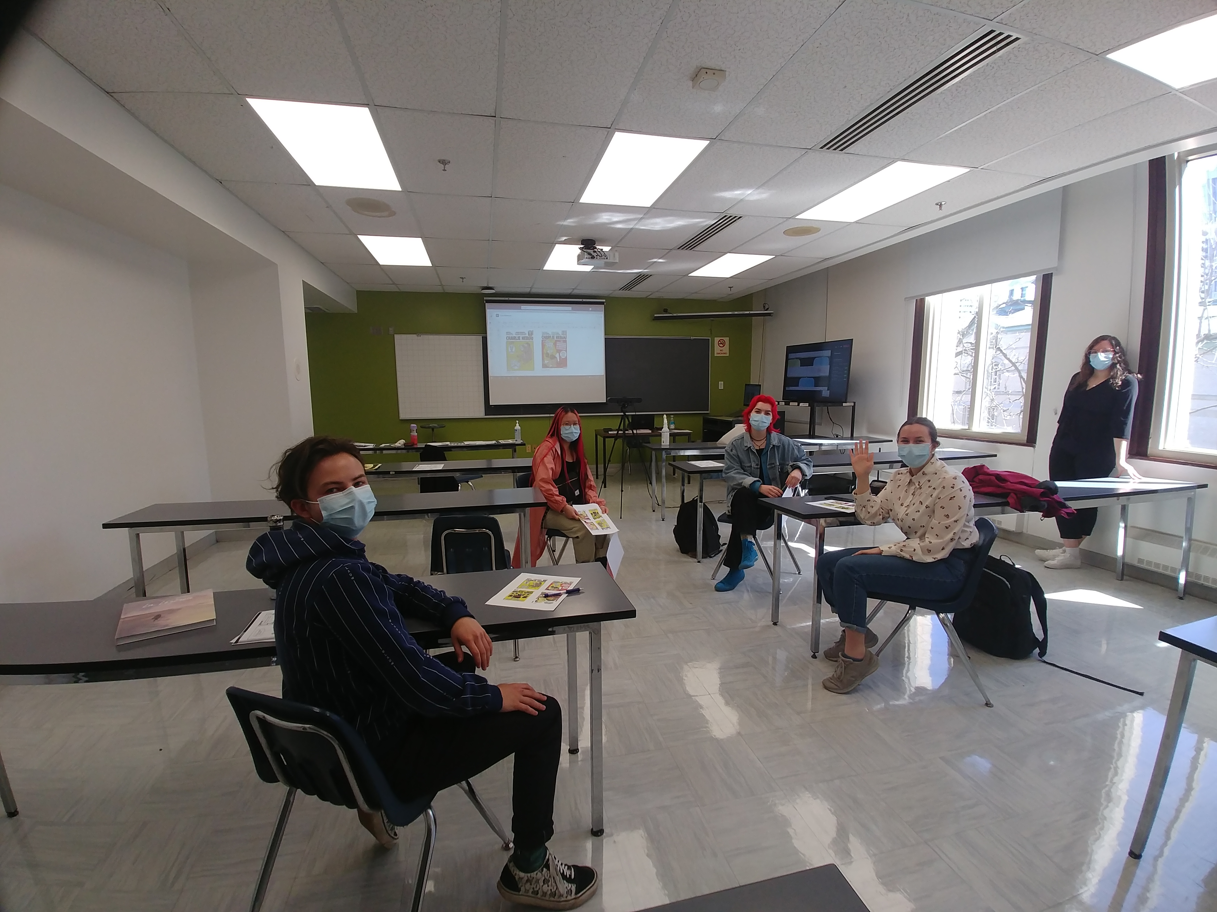
Ça vaut la peine !

